Slide 1





Nhiều hơn - Ít hơn
Bằng nhau

Slide 2
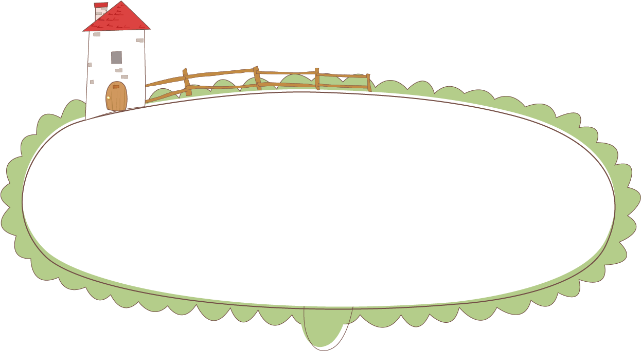
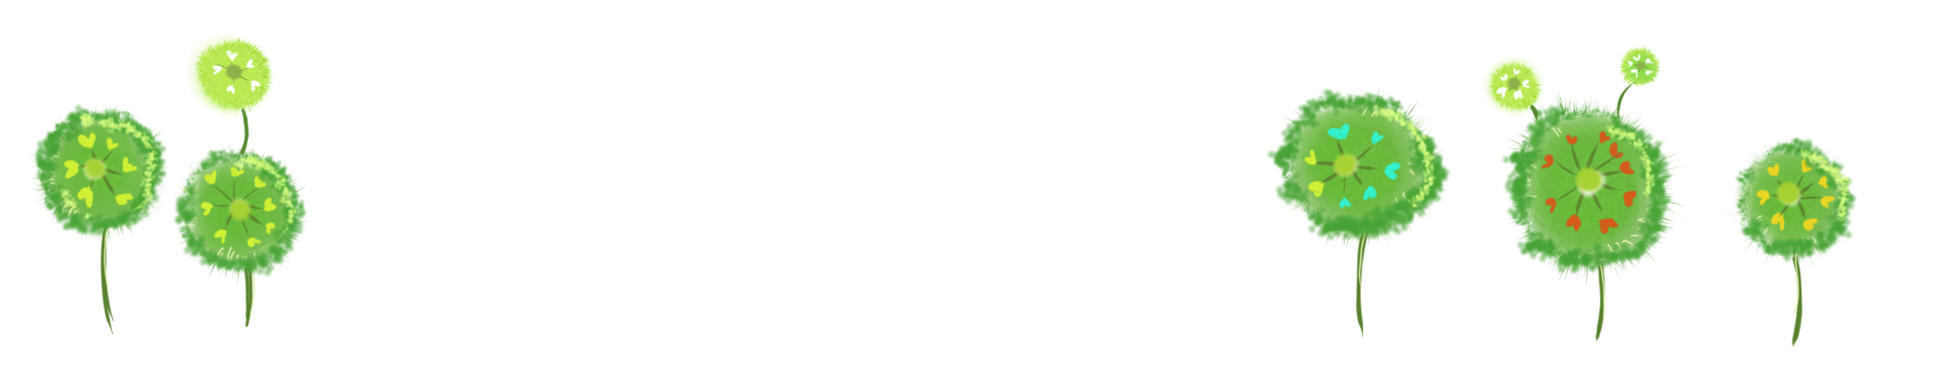

Khám phá

Slide 3
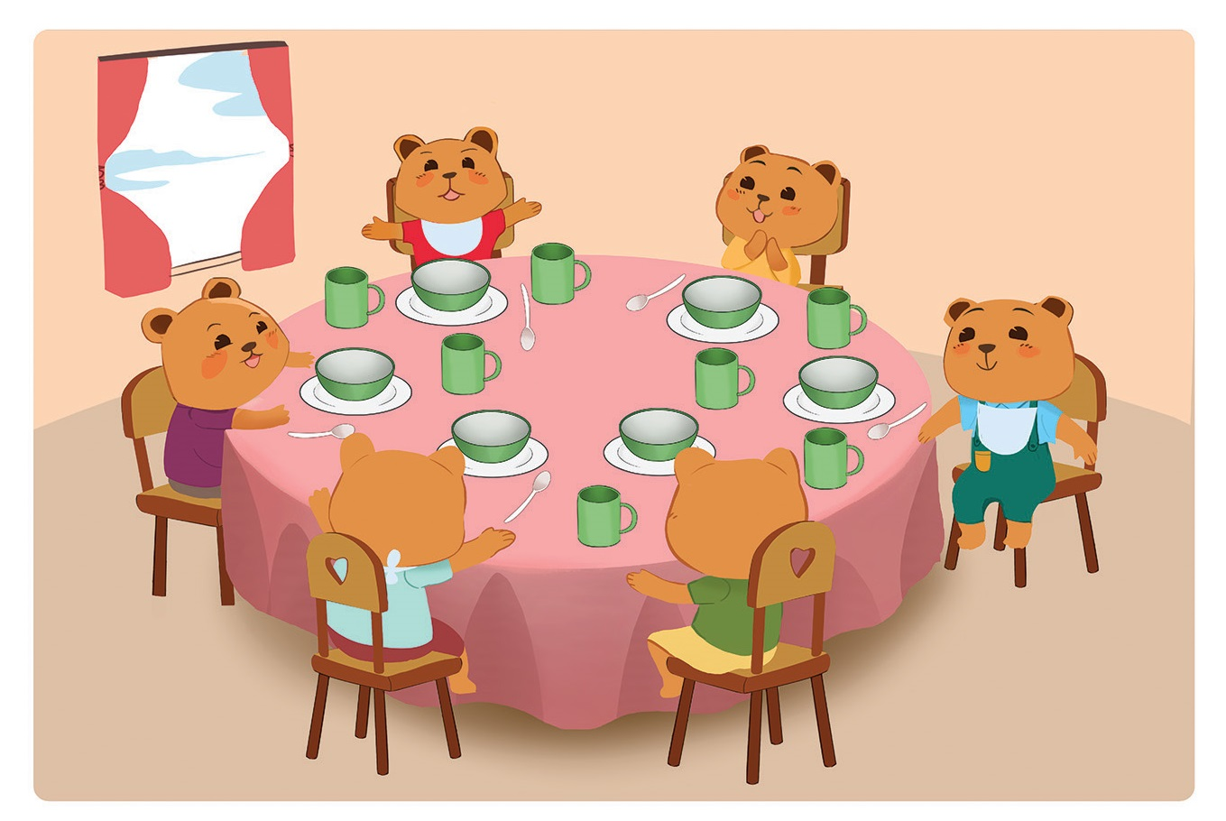

Slide 4
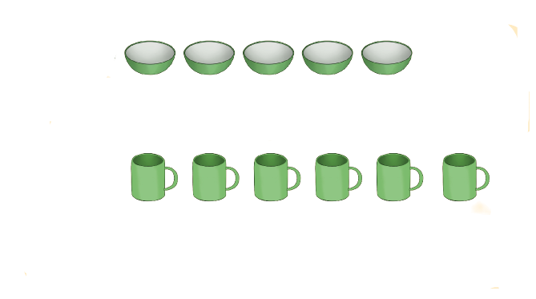
Số nhiều hơn số

Slide 5
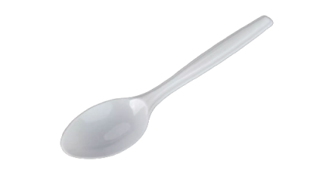
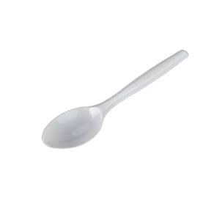
Số ít hơn số

Slide 6
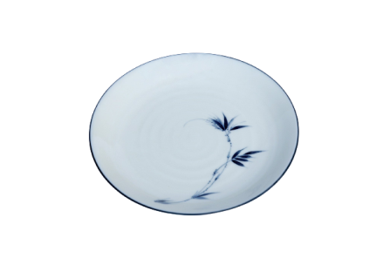

Số bằng số

Slide 7
LuyÖn tËp

Slide 8

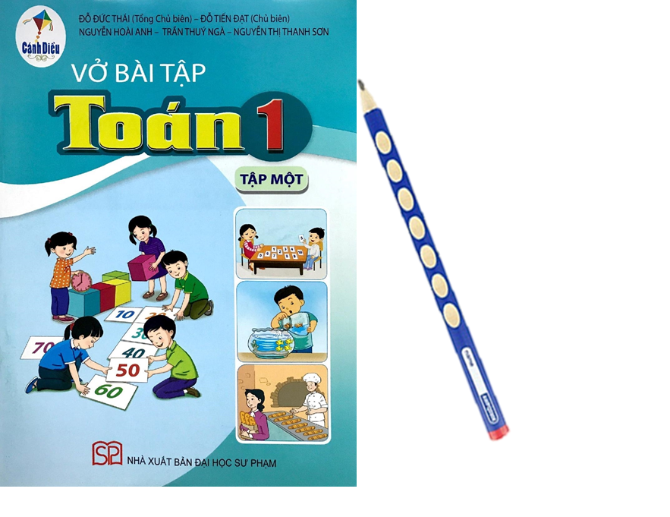

Slide 9
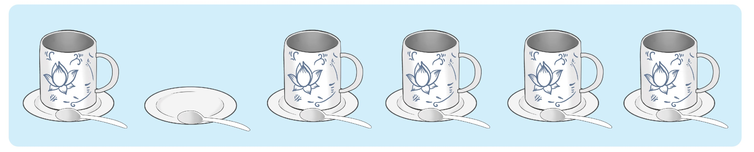
1
Đúng ghi Đ, sai ghi S vào ô trống:
a) Số cốc ít hơn số thìa.
đ
đ
b) Số thìa nhiều hơn số đĩa.
s
đ
c) Số đĩa và số cốc bằng nhau.
đ
s

Slide 10
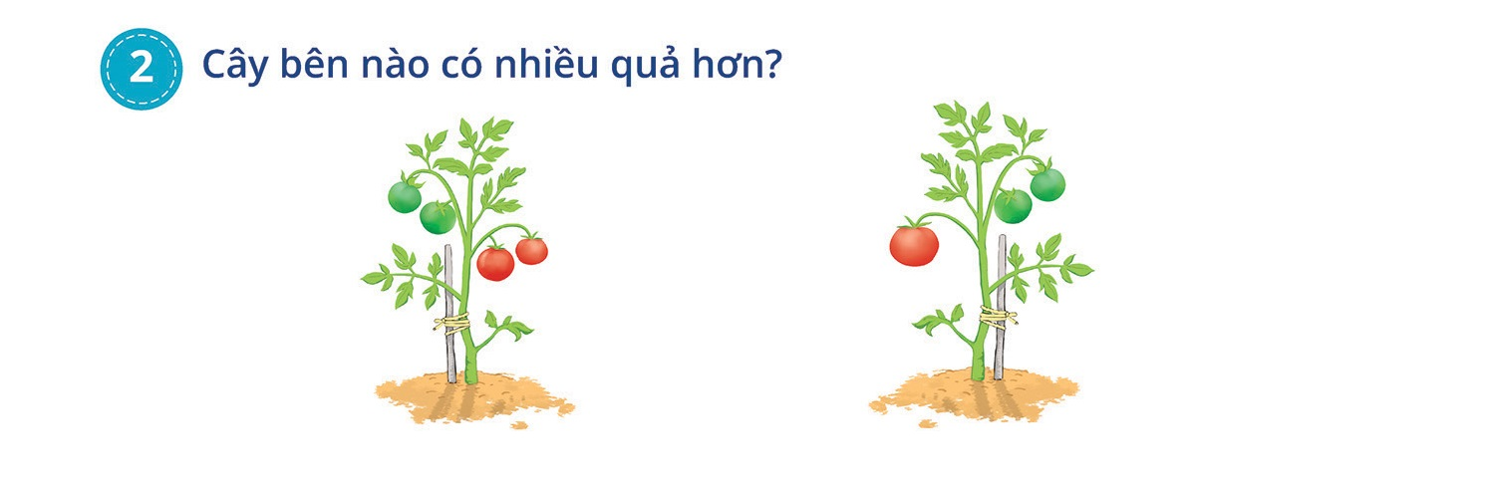
2
Khoanh vào cây có nhiều quả hơn :
đ

Slide 11
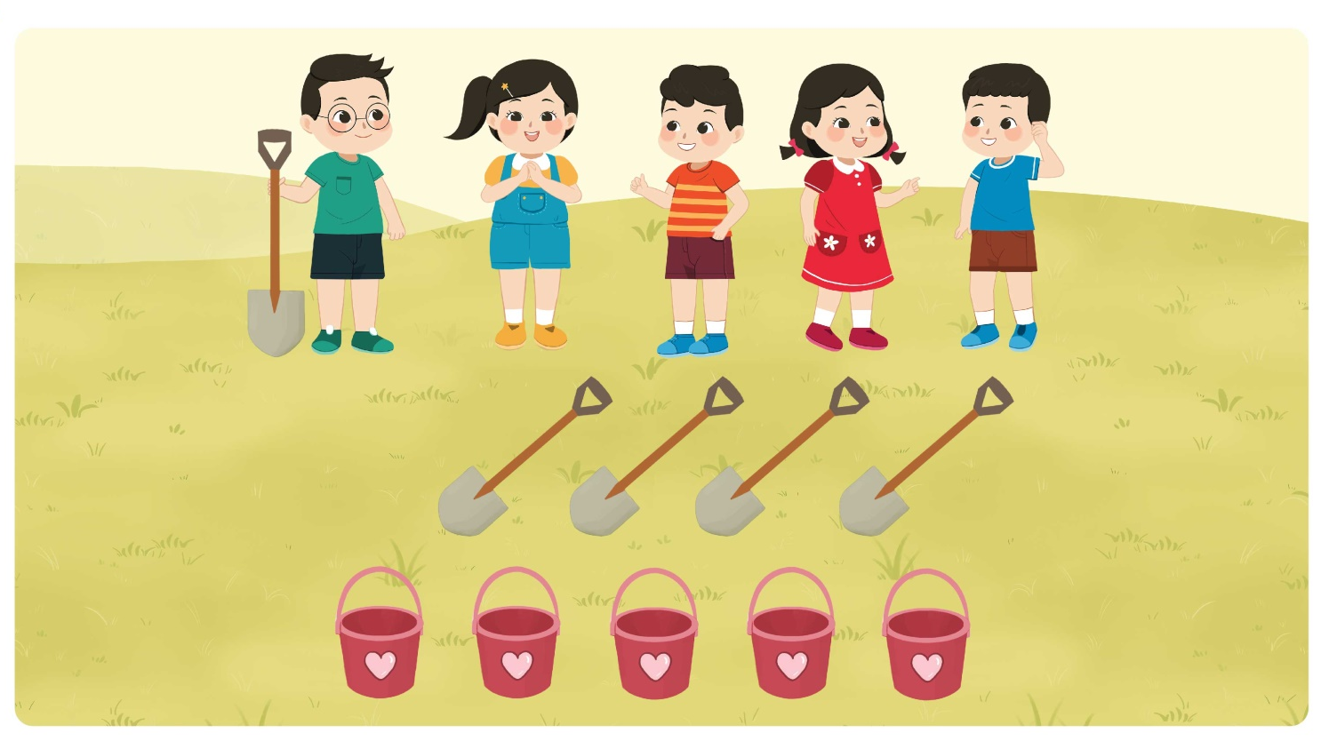
3
Đúng ghi Đ, sai ghi S vào ô trống:
s
đ
a) Số xô nhiều hơn số xẻng.
b) Số xẻng ít hơn số người.
s
đ
c) Số người và số xô bằng nhau.
đ
đ

Slide 12


HÑN GÆP L¹I

